Slide 1
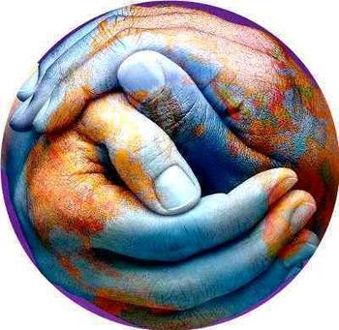
למה גיאוגרפיה כי העולם בכף ידך
כי העולם בכף ידייך

Slide 2
מבנה הבגרות
כיתה | יחידות לימוד | נושאי הלימוד
י' | 40% עבודת חקר סייבר גיאוגרפי | כדור הארץ והסביבה האדם במרחב החברתי תרבותי גיאוגרפיה ופיתוח סביבתי
י"א- י"ב | 60% בחינה מתוקשבת בכיתה י"ב | ישראל מזרח התיכון נתיב- אנסין על מדינה

Slide 3
מה מסתתר מאחורי המספרים
480 מליון
50 אלף קמ"ר
25
30 אלף

Slide 7
ויקיפדיה
מוזיאון הלובר נמצא רק בפריז
האם יש קשר בין שחר פאר לדובאי?
מה יקרה ב2020?
מה יקרה ב2022?

Slide 8
האם אנחנו מכורים? אם כן למה?
680 מליון רווח בשנה
12 מליון בחודש
250 מליון בחודש
ובמקום הראשון.....לא מפתיע נכון

Slide 9
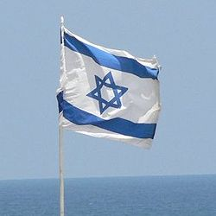

Slide 10
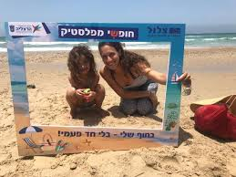
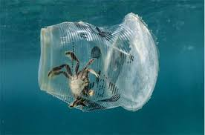

Slide 12
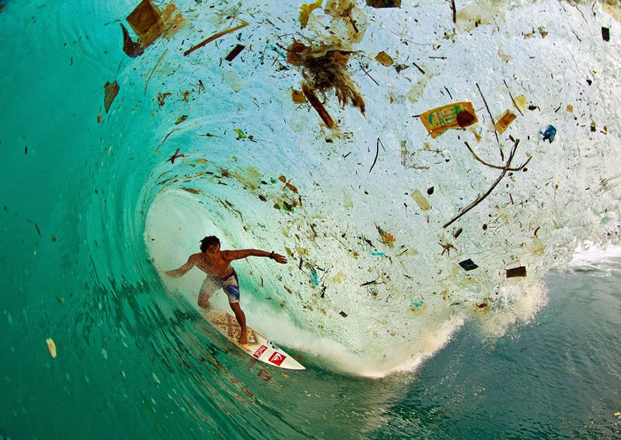
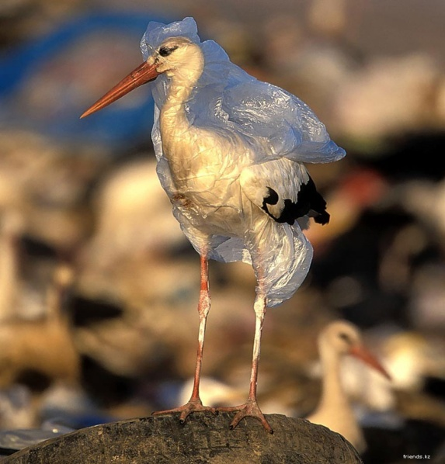
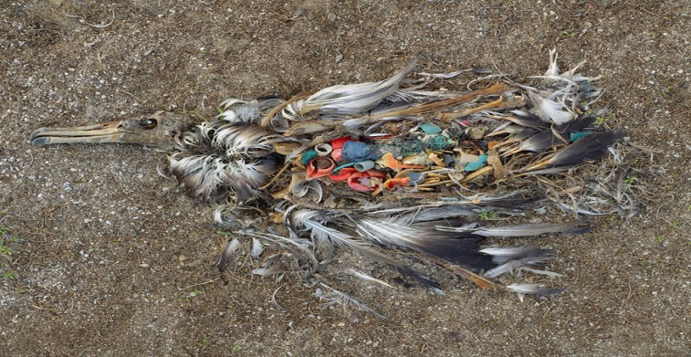
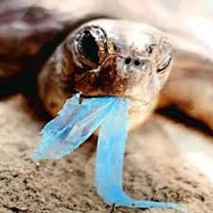
מי משלם את מחיר ה"קידמה"

Slide 13
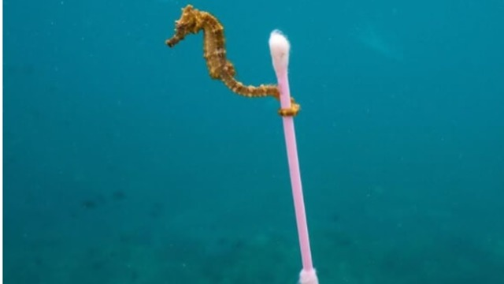

Slide 14
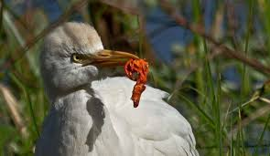

Slide 15
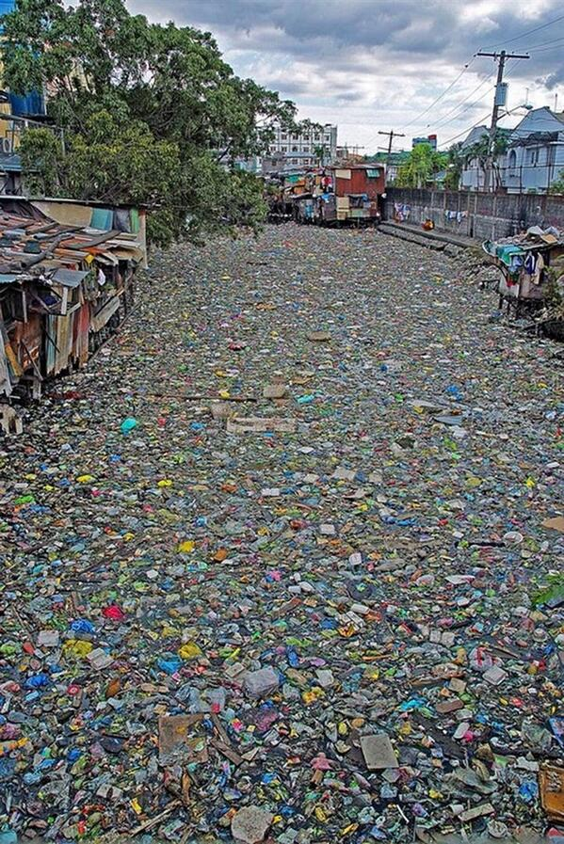

Slide 16
עוקף בעיה: היכן הונג קונג?

Slide 17
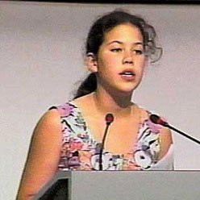
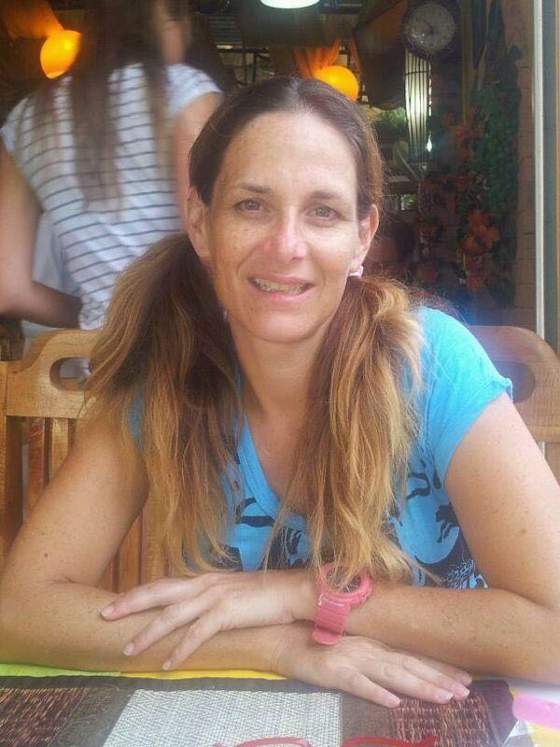
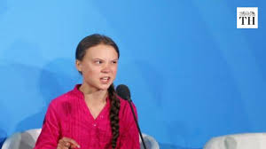
מה המשותף לדמויות הבאות?

Slide 18
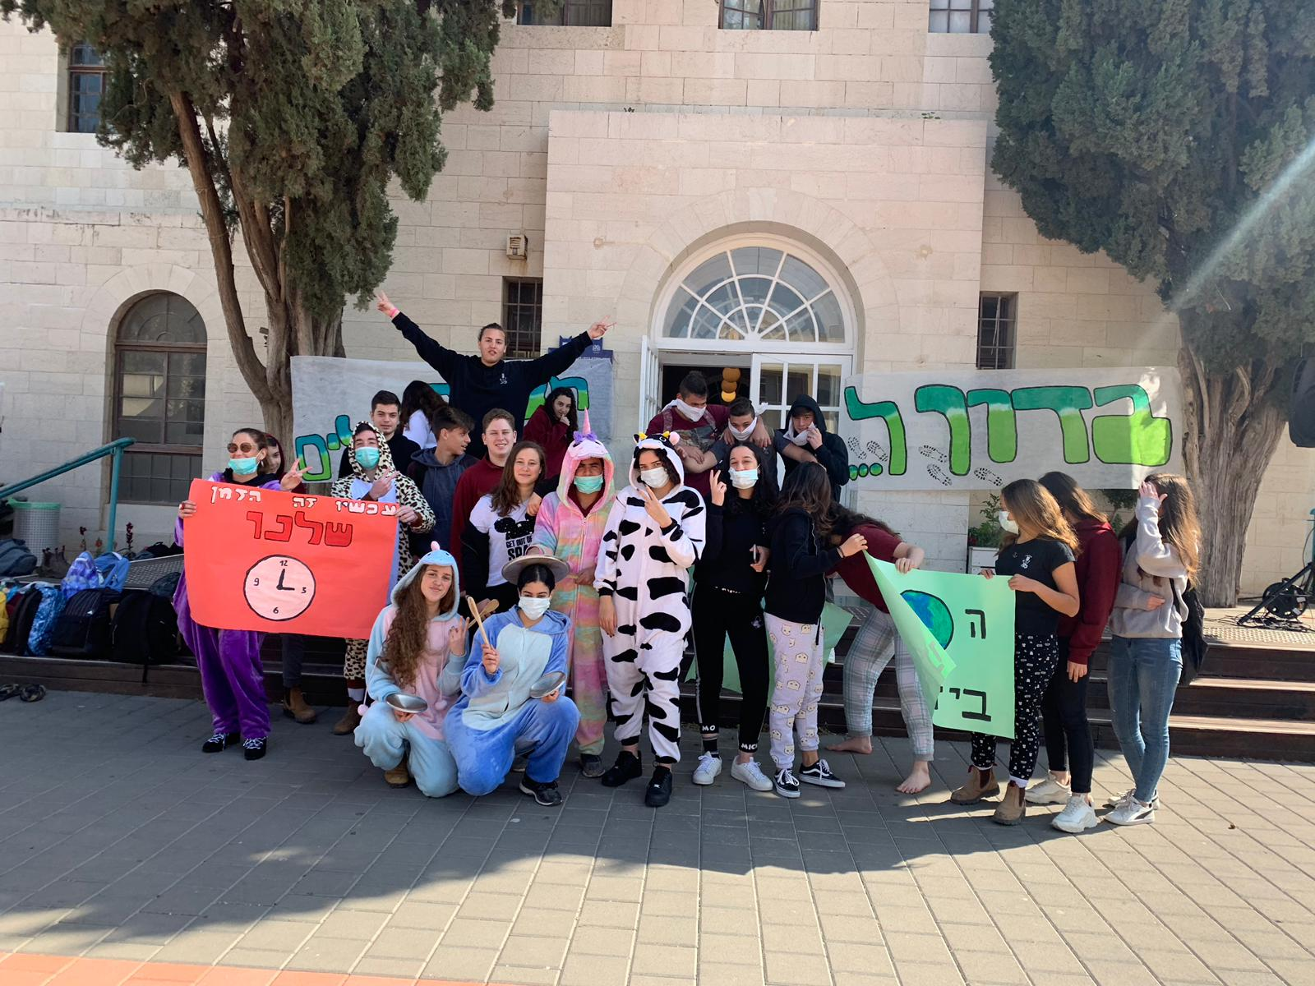

Slide 20
מה משותף למקומות הבאים?
תאילנד
אינדונזיה
נורבגיה
פיליפינים

Slide 23
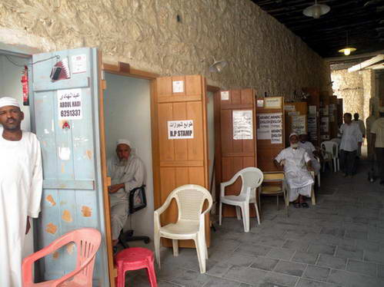
מה רואים בתמונה?

Slide 24
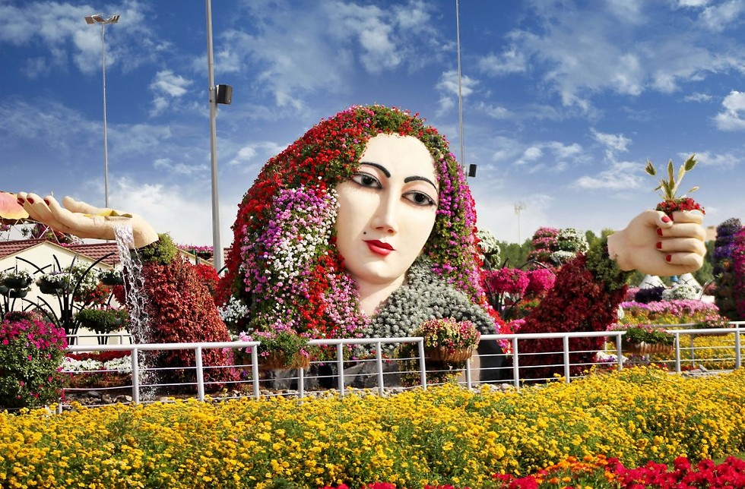
היכן צולם?

Slide 25
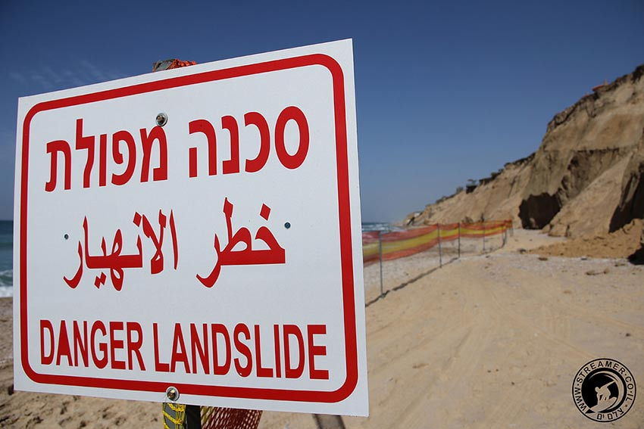

Slide 27
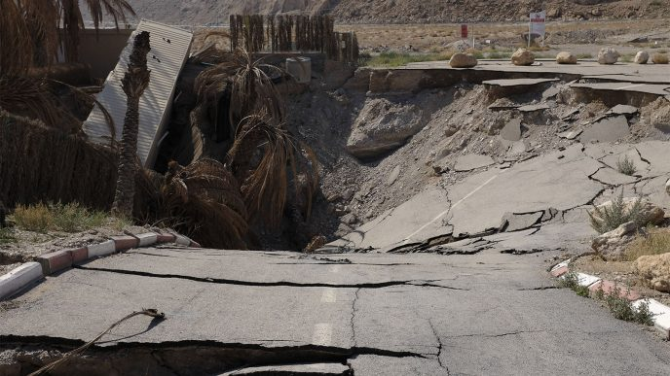
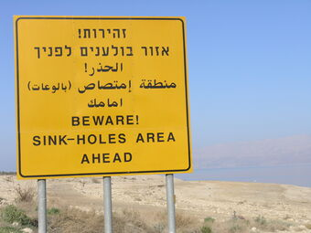
בכי לדורות

Slide 28
הזוי או בזוי?
ממשלת יפן: ניאלץ לשפוך מים רדיואקטיביים מפוקושימה לאוקיינוס השקט
במשך שנים ניסתה מפעילת הכור הגרעיני לטהר את המים המזוהמים, אך לא הצליחה. הצעד צפוי לעורר מחאה מצד דייגים מקומיים, שמתקשים גם כך לשקם את תעשיית הדיג באזור

Slide 29
אמת או שקר
התוכנית נחשפת: מפעלי מפרץ חיפה יועתקו לדרום - ובמקומם ייבנו 100 אלף דירות
רשות מקרקעי ישראל והמועצה האזורית רמת נגב מקדמות תוכנית ענקית להקמת אזור תעשייה בנגב שישמש לפעילות פטרוכימית ■ המהלך יאפשר להעתיק את מפעלי מפרץ חיפה - ולשווק על הקרקע 100-50 אלף יחידות דיור, בשטח ששוויו מוערך עד 11 מיליארד שקל

Slide 30
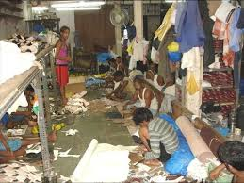
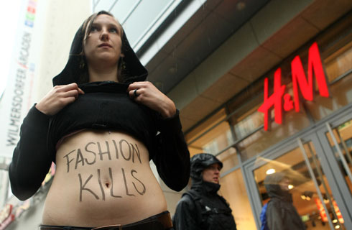
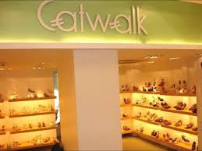
מה הקשר בין סדנת יזע לתרבות צריחה?

Slide 31
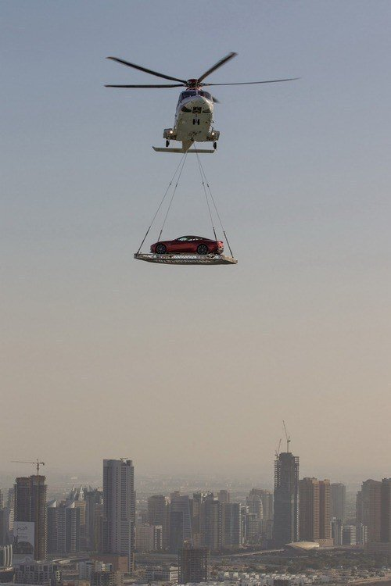
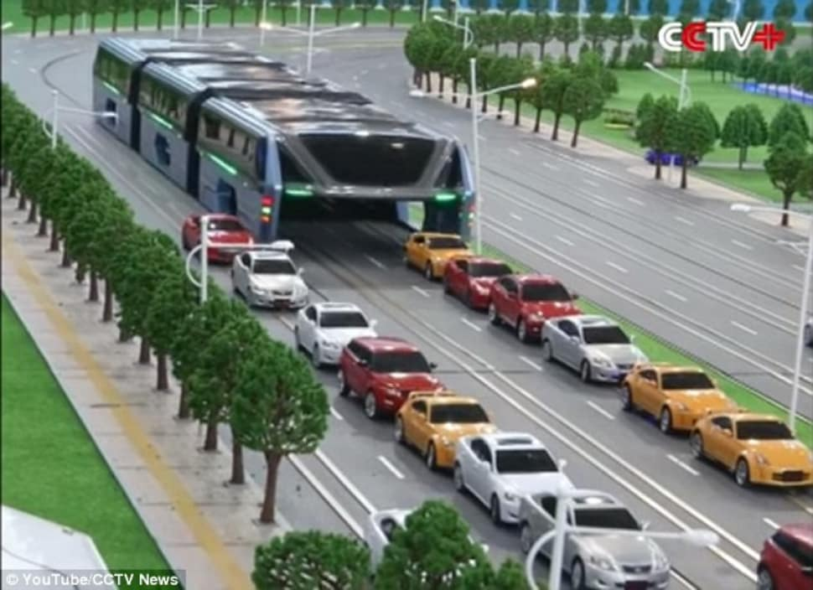
היכן צולם?

Slide 32
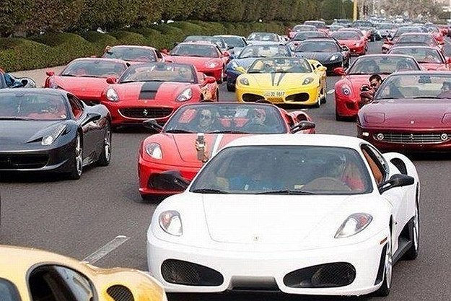
דבש...יחיו הקנאים

Slide 33
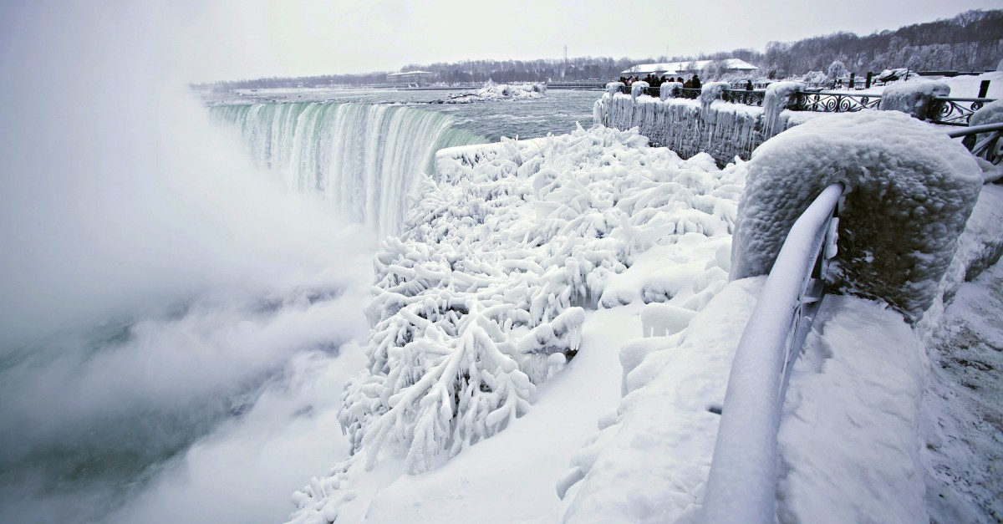
היכן צולם?

Slide 34
מה הקשר בין גיאוגרפיה לכיפת ברזל?

Slide 36
למה דווקא גיאוגרפיה? ועוד 5 יחידות...
20 נקודות בונוס
מגוון, מעניין וכייפי
ציונים גבוהים
כי כאן לומדים בכיף והמורים סוף
מבחן מתוקשב
Notes:
למידה נוחה – כלומר רוב החומר לבגרות נלמד בתיכון ולכן לא צריך להגיע עם ידע קודם. בנוסף, העקרונות הנלמדים משיקים גם למקצועות אחרים. מבחן מתוקשב ולמידה בעזרת אמצעים טכנולוגיים = רכישת מיומנויות מחשב (לומדות מגוונות, איסוף מידע, עיבוד נתונים, הצגת מידע ואינטגרציה של מידע ותוכן).

Slide 37
אחי אש
אקטואלי
חקרני
יצירתיות
אזרח של העולם הגלובלי
שפה מרחבית וגלובלית

Slide 38
מקצוע רב תחומי המשלב בין מדעי הטבע למדעי החברה
כולם מדברים על הסביבה, כולם רואים מה שקורה בערים ובמדינות בעולם אבל רק אבל רק מקצוע אחד מאפשר לך להבין באמת את מה שמתרחש סביבנו ונותן לך את התמונה המלאה הנחוצה לכל אדם בעידן המודרני והגלובלי.
לשילוב הסייבר יש השלכה ארוכת טווח על חינוך דור בוגרים מקצועי ואיכותי לתפקידי מפתח בצבא ובחברה את תכני המקצוע ניתן להמשיך ללימודים באוניברסיטה

Slide 39
הווי גיאוגרפי עם שפה גיאוגרפית

Slide 40
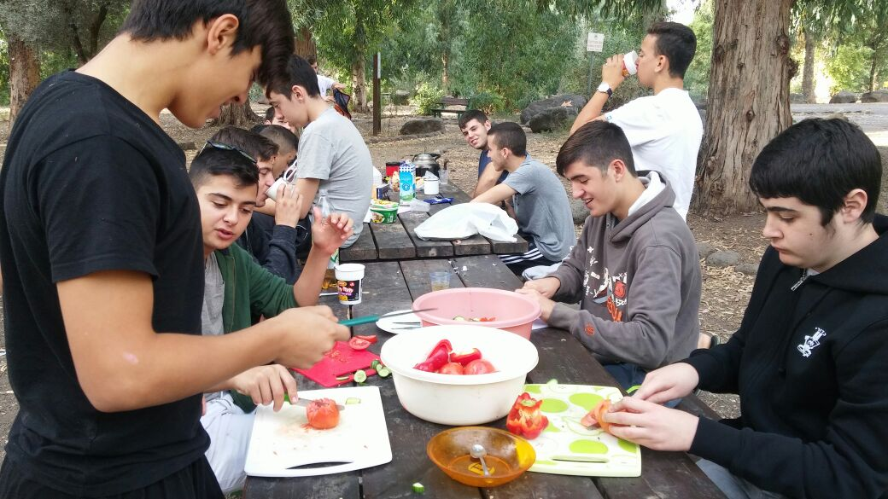

Slide 43
מדיטציה מוחית אחרי הזליגה

Slide 44
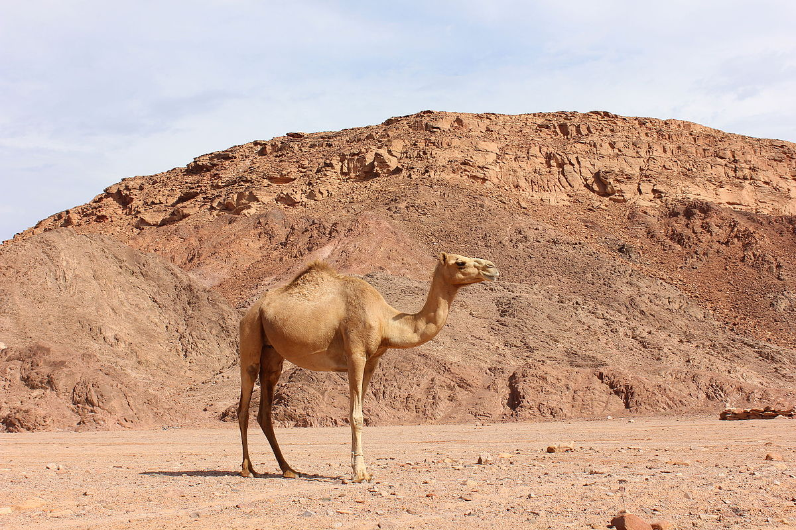
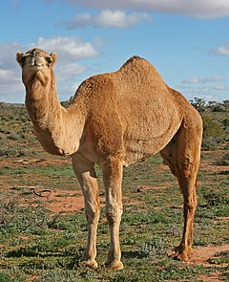
מה הקשר בין גמל לגיאוגרפיה?

Slide 45
הפסקת קפה

